Slide 1
在公元前800—前200年，尤其是前600年至前300年间，是人类文明的轴心时代，轴心时代发生的地区是北纬30度上下，即北纬25度至35度之间，这段时间是人类文明的重大突破时期。
在轴心时代，各个文明都出现了许多伟大的精神导师，古希腊苏格拉底、柏拉图、亚里士多德，以色列有犹太教的先知们，古印度有释迦牟尼，中国有老子、孔子……
——雅斯贝尔斯《历史的起源与目标》

Slide 2
第三单元
从人文精神之源到科学理性时代
第12课 希腊先哲的精神觉醒

Slide 3
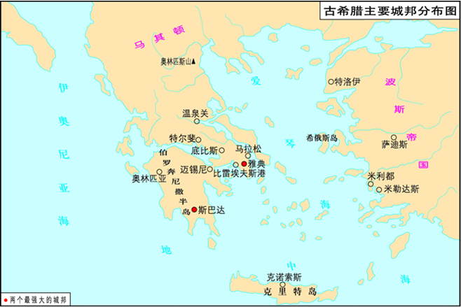
前20世纪
前12世纪
前8世纪
前6世纪
前5世纪
前4世纪
前2世纪

Slide 4
爱琴时代
荷马时代
古风时代
城邦形成
古典时代
城邦盛衰
希腊化时代
后城邦时代
前20世纪
前12世纪
前8世纪
前6世纪
前5世纪
前4世纪
前2世纪
公元前7世纪以前的希腊神话时代，宙斯是众神之王、人类之王，人们按神谕安排事情。
神话世界观
Notes:
爱琴文明：指爱琴海地区的青铜文明，以克里特岛和迈锡尼两地为主。荷马时代：希腊各地又退回到原始社会时代，是相对落后的黑暗时代。由时间轴可知，希腊民主政治是伴随着城邦的形成发展而发展的，从建立到结束（前441年发生寡头政变，民主政治被推翻；虽然后来又恢复，但形似神离，大势已去），总共只有一百多年的时间。雅典民主政治为何会在如此短的时间内殒命？这大概是每一个惊叹它伟大成就的人也必然会有的惊讶。

Slide 5
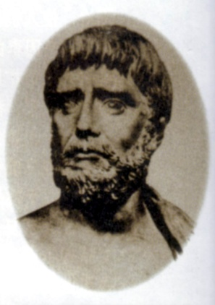
泰勒斯
（前624—前547）

Slide 6
爱琴时代
荷马时代
古风时代
城邦形成
古典时代
城邦盛衰
希腊化时代
后城邦时代
前20世纪
前12世纪
前8世纪
前6世纪
前5世纪
前4世纪
前2世纪
神话时代
泰
勒
斯
Notes:
爱琴文明：指爱琴海地区的青铜文明，以克里特岛和迈锡尼两地为主。荷马时代：希腊各地又退回到原始社会时代，是相对落后的黑暗时代。由时间轴可知，希腊民主政治是伴随着城邦的形成发展而发展的，从建立到结束（前441年发生寡头政变，民主政治被推翻；虽然后来又恢复，但形似神离，大势已去），总共只有一百多年的时间。雅典民主政治为何会在如此短的时间内殒命？这大概是每一个惊叹它伟大成就的人也必然会有的惊讶。

Slide 7
第12课 希腊先哲的精神觉醒
一、泰勒斯——水是万物的本原

Slide 8
他（泰勒斯）得到这个想法，也许是由于观察到万物都以湿的东西为养料，热本身就是从湿气里产生，靠湿气维持的（由此产生万物的东西即是本原）。这是引起他的想法的一个事实。另一个事实是：万物的种子都有潮湿的本性，而水是潮湿本性的来源。
——亚里士多德《形而上学》
泰勒斯在探讨什么问题？他得出了什么结论？

Slide 9
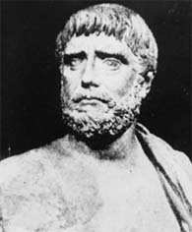
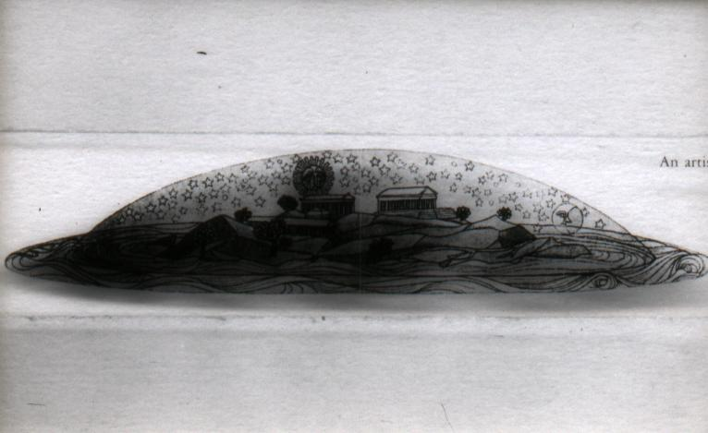
主要观点：万物皆由水生成，大地漂浮在水上。
泰勒斯——西方哲学之父
体现了古希腊人开始具有自主意识，标志古代西方人的精神觉醒。
Notes:
自然哲学家用自己的头脑去探索自然奥秘,而不是依赖传统的神学解释，

Slide 10
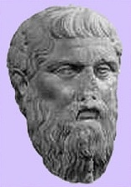
泰勒斯
（前624—前547）
普罗塔哥拉
（前481—约前411）

Slide 11
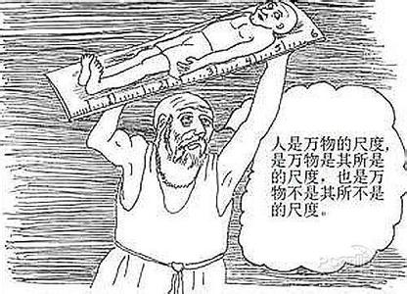
普罗塔哥拉
（约前481—约前411）

Slide 12
第12课 希腊先哲的精神觉醒
一、泰勒斯——水是万物的本原
二、普罗塔哥拉——人是万物的尺度

Slide 13
在法庭上，普罗塔哥拉的理由是：
“如果你欧提勒士这次官司打赢了，那么按照合同，你应付我另一半的费用；如果你输了，那么按照法庭的裁决，你也应该付给我另一半学费。这次官司或者打赢，或者打输，你都得付我另一半学费。”
谁知“道高一尺，魔高一丈”，欧提勒士也有自己的一套理论：“如果我打赢了这场官司，那么按照法庭裁决，我不必付给你另一半学费；如果我打输了，那么按照合同规定，我也不必付给你另一半学费，不管是赢还是输，我都不必付给你学费。”
人是是非判断的标准

Slide 14
爱琴时代
荷马时代
古风时代
城邦形成
古典时代
城邦盛衰
希腊化时代
后城邦时代
前20世纪
前12世纪
前8世纪
前6世纪
前5世纪
前4世纪
前2世纪
神话时代
泰
勒
斯
普
罗
塔
哥
拉
Notes:
爱琴文明：指爱琴海地区的青铜文明，以克里特岛和迈锡尼两地为主。荷马时代：希腊各地又退回到原始社会时代，是相对落后的黑暗时代。由时间轴可知，希腊民主政治是伴随着城邦的形成发展而发展的，从建立到结束（前441年发生寡头政变，民主政治被推翻；虽然后来又恢复，但形似神离，大势已去），总共只有一百多年的时间。雅典民主政治为何会在如此短的时间内殒命？这大概是每一个惊叹它伟大成就的人也必然会有的惊讶。

Slide 15
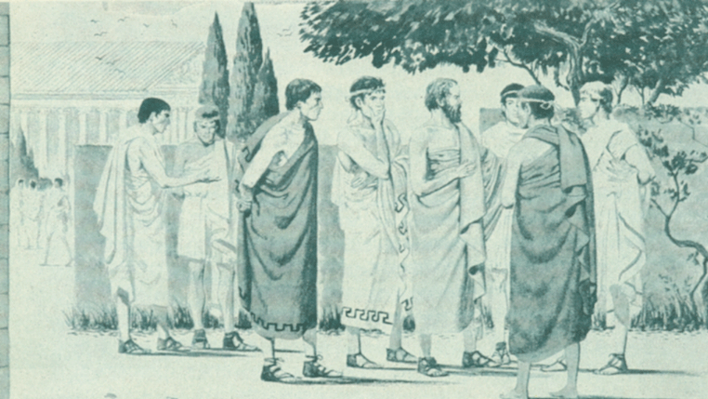

Slide 16
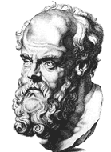
泰勒斯
（前624—前547）
苏格拉底
（前469—前399）
普罗塔哥拉
（前481—约前411）

Slide 17
爱琴时代
荷马时代
古风时代
城邦形成
古典时代
城邦盛衰
希腊化时代
后城邦时代
前20世纪
前12世纪
前8世纪
前6世纪
前5世纪
前4世纪
前2世纪
神话时代
泰
勒
斯
普
罗
塔
哥
拉
苏
格
拉
底
Notes:
爱琴文明：指爱琴海地区的青铜文明，以克里特岛和迈锡尼两地为主。荷马时代：希腊各地又退回到原始社会时代，是相对落后的黑暗时代。由时间轴可知，希腊民主政治是伴随着城邦的形成发展而发展的，从建立到结束（前441年发生寡头政变，民主政治被推翻；虽然后来又恢复，但形似神离，大势已去），总共只有一百多年的时间。雅典民主政治为何会在如此短的时间内殒命？这大概是每一个惊叹它伟大成就的人也必然会有的惊讶。

Slide 18
苏格拉底处在雅典民主制面临危机的时代，公民各行其是，政客乘机摇唇鼓舌，结党营私，煽动民众，造成审判的不公正，削弱了国力。
——赵敦华《西方哲学简史》

Slide 19
最强大、最以智慧和力量著称的雅典城公民，你只关心钱财、名声和荣誉，却不注意也不想到智慧、真理及你的灵魂的完善。

Slide 20
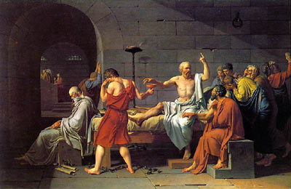
1787年 [法]达维特 《苏格拉底之死》
Notes:
我也不认为自己由于面临危险而必须放弃耿直，我对我的申辩方式并不后悔。

Slide 21
[罪名一] “不敬神”
[罪名二] “败坏青年”
“苏格拉底经常在大街上、市场上拦住青年人问诸如什么是美德这样的问题 。利用这个机会他在传播着自己那可怕的思想。”
“信奉他自己捏造的神而不信奉城邦公认的神”

Slide 22
识
自
或者是根本没有“人”,要是有“人”的话，这个“人”也只能是灵魂。所以认识你自己应该是认识你的灵魂。
认
你
己
灵魂要认识它自己，也只有在灵魂作为灵魂的最卓越的地方，那就是智慧和理性和知识所在的地方，灵魂中没有比它更神圣的部分，它像“神”。
—— 《古希腊哲学探本》

Slide 23
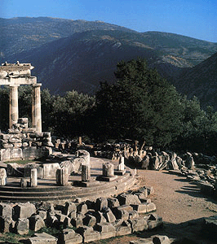
识
自
认
你
己
自知
无知
理性
钥匙
γνωθι σεαυτόν
德尔斐神庙
我平生只知道一件事，我为什么是那么无知

Slide 24
苏：“对不起！我有一个问题弄不明白，向您请教。怎样才是一个有道德的人？”
那人笑着回答说：“这很简单，忠诚老实，不欺骗别人，就是有道德的。”
“ 但为什么和敌人作战时，我军将领却千方百计地去欺骗敌人呢？”
“欺骗敌人是符合道德的，但欺骗自己就不道德了。”
“当我军被敌军包围时，为了鼓舞士气，将领就欺骗士兵说，我们的援军已经到了，大家奋力突围出去。结果突围果然成功了。这种欺骗也不道德吗？”
“那是战争中出于无奈才这样做的，日常生活中这样做是不道德的。”
“假如你的儿子生病了，又不肯吃药，作为父亲，你欺骗他说，这不是药，而是一种很好吃的东西，这也不道德吗？”
美德
即
知识

Slide 25
苏格拉底强调,真正的知识必定是对真理的追求，只有真知才能将人们的行为引向符合正义的方向。换言之，“知识即善”。
——徐大同《西方政治思想史》第一卷
“健康、财富、地位、荣誉、正义、勇敢”等美德
“一切别的事物都系于灵魂，而灵魂本身的东西，如果它们要成为善，就都系于智慧。
“善是人的内在灵魂，世界上没有人自愿作恶，人之所以作恶，做不正义的事是出于无知。
——色诺芬《回忆苏格拉底》

Slide 26
真知 真善
你怎样看待苏格拉底与智者学派的不同？
知识
=
美德
认识你自己

Slide 27

人
神
“苏格拉底将哲学从天上召唤下来，使它在各地落脚生根，还迫使它审视生命、伦理与善恶。”
——西塞罗
(古罗马伟大的政治家、演说家、教育家、哲学家)
哲学真正成了研究“人”的学问

Slide 28
第12课 希腊先哲的精神觉醒
一、泰勒斯——水是万物的本原
二、普罗塔哥拉——人是万物的尺度
三、苏格拉底——认识你自己
知识即美德

Slide 29
公元前4世纪后半叶,希腊城邦已走到了它们的尽头，各城邦在相互残杀、内部党争和无可挽回的腐化中耗尽最后一点生命力，这时，北方的马其顿迅速崛起并并终于将各城邦置于其强权之下。城邦时代已让位给帝国时代。
——丛日云《西方政治文化传统》

Slide 30
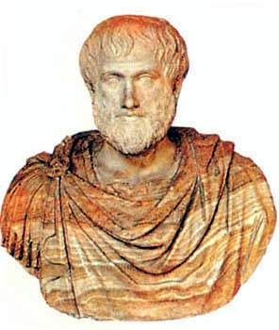
亚里士多德
（前384—前322年）
泰勒斯
（前624—前547）
苏格拉底
（前469—前399）
普罗塔哥拉
（前481—约前411）

Slide 31
爱琴时代
荷马时代
古风时代
城邦形成
古典时代
城邦盛衰
希腊化时代
后城邦时代
前20世纪
前12世纪
前8世纪
前6世纪
前5世纪
前4世纪
前2世纪
神话时代
泰
勒
斯
普
罗
塔
哥
拉
苏
格
拉
底
亚
里
士
多
德
Notes:
爱琴文明：指爱琴海地区的青铜文明，以克里特岛和迈锡尼两地为主。荷马时代：希腊各地又退回到原始社会时代，是相对落后的黑暗时代。由时间轴可知，希腊民主政治是伴随着城邦的形成发展而发展的，从建立到结束（前441年发生寡头政变，民主政治被推翻；虽然后来又恢复，但形似神离，大势已去），总共只有一百多年的时间。雅典民主政治为何会在如此短的时间内殒命？这大概是每一个惊叹它伟大成就的人也必然会有的惊讶。

Slide 32
第12课 希腊先哲的精神觉醒
一、泰勒斯——水是万物的本原
二、普罗塔哥拉——人是万物的尺度
三、苏格拉底——认识你自己
知识即美德
四、亚里士多德——吾爱吾师，吾尤爱真理
创立逻辑论证三段论

Slide 33
亚里士多德在逻辑学上最重要的工作就是三段论的学说.一个三段论包括有大前提、小前提和结论三个部分的论证。
凡人都有死（大前提）。
苏格拉底是人（小前提）。
所以：苏格拉底有死（结论）。
——罗素《西方哲学史》上卷

Slide 34
爱琴时代
荷马时代
古风时代
城邦形成
古典时代
城邦盛衰
希腊化时代
后城邦时代
前20世纪
前12世纪
前8世纪
前6世纪
前5世纪
前4世纪
前2世纪
神话时代
泰
勒
斯
普
罗
塔
哥
拉
苏
格
拉
底
亚
里
士
多
德
四位先哲的主张有何异同点？为什么会有这些不同?
Notes:
爱琴文明：指爱琴海地区的青铜文明，以克里特岛和迈锡尼两地为主。荷马时代：希腊各地又退回到原始社会时代，是相对落后的黑暗时代。由时间轴可知，希腊民主政治是伴随着城邦的形成发展而发展的，从建立到结束（前441年发生寡头政变，民主政治被推翻；虽然后来又恢复，但形似神离，大势已去），总共只有一百多年的时间。雅典民主政治为何会在如此短的时间内殒命？这大概是每一个惊叹它伟大成就的人也必然会有的惊讶。

Slide 35
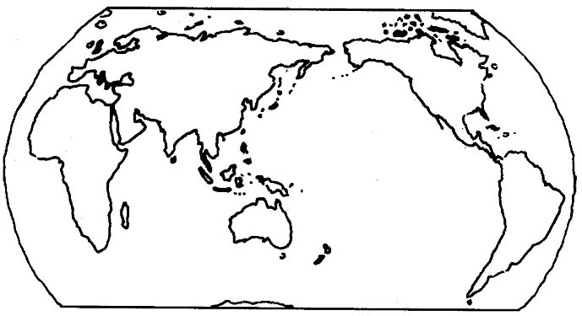

Slide 36
知识回顾:
你还记得公元前5世纪希腊社会的状况吗？
√
√
⒈希腊城邦的特点是： ___（民主、专制）政治发达；___（农业、工商业）经济发达。
⒉从____到__________到________（均填人名），他们的改革都在___（扩大、缩小）公民的权利，__（鼓励、压制）公民积极参与政治。
⒊希腊公民具备下列哪些基本素养？
A.珍视个人自由；敢于表现个性，不屈从权威；
B.善于从事政治和文化艺术活动；
C.追求智慧与平等；
D.具有雄辩的技巧和演说的技能。
梭伦
克利斯提尼
伯里克利
√
√
结合课后解析与探究
希腊工商业发展——物质基础
民主政治发展的需要和推动
希腊人文精神发展的原因
先哲们热爱智慧、穷根问底的精神
解决实际问题的需要

Slide 40
一、西方人文主义思想出现的背景
1、古希腊民主政治的发展（政治保证。公元前5世纪，古希腊的民主政治达到顶峰。城邦的精髓便是公民的集体治权，这种以人为本的民主政治，有利于民主法制观念的产生和发展）
2、古希腊工商业的繁荣（经济基础。有利于公民意识、自由意识和独立意识的成长）
3、人的地位的提高（民主政治制度和公民越来越多地参与政治生活，人在社会中的地位日益突出，有些学者的研究越来越关注“人”本身）
4、希腊自然条件的优越（与外界接触多，便于继承和吸收周边地区的文明遗产）
5、其他：善于学习的民族性格，解决实际问题的需要

Slide 41
哲学家 | 主张的世界本原
泰勒斯 | 水
阿那克西曼德 | 无限（原始物质）
阿那克西米尼 | 气
赫拉克利特 | 火
毕达哥拉斯 | 数
德谟克利特 | 原子
Notes:
无限（无特定性质和形态的原始物质）

Slide 42
在轴心时代，各个文明都出现了许多伟大的精神导师，古希腊苏格拉底、柏拉图、亚里士多德，以色列有犹太教的先知们，古印度有释迦牟尼，中国有老子、孔子，他们提出的思想原则塑造了不同的的文化传统。此时，发生了终极关怀的觉醒：开始用理智的方法、道德的方式来面对世界。对原始文化产生超越和突破，他们超越和突破的不同类型产生今天西方、印度、中国、伊斯兰不同的文化类型。
——雅斯贝尔斯《历史的起源与目标》

Slide 43
我们可以把希腊哲学的特质归结为两条，一是非宗教的精神，一是思辨精神。
——赵敦华《西方哲学简史》

Slide 44
希腊人是航海民族，希腊人在从事海外殖民和贸易的航海活动中很容易发现天文、气象、海流等自然现象的规律性……一旦人们知道经验观察可以发现规律,并能做出正确的预测时,他们眼里的世界就不再是受外部力量任意支配、变化无迹可寻的现象；人们开始有了变化的观念，有了秩序和原因的观念，并且认识到，秩序和原因就在运动变化的事物之中。
——赵敦华《西方哲学简史》

Slide 45
(公元前5世纪晚期)希波战争之后希腊城邦进入繁荣时期，希腊社会从氏族的农业经济向以工商业为主的城邦经济过渡，以雅典政治为代表的民主制度日臻完善……雅典民主制下的竞争主要通过辩论和演讲进行。不论在公民大会和陪审团里都实行多数人统治的原则，只有那些能言善辩、巧于辞令的人，才能运用语言的说服力和煽动力控制民众情绪，获得大多数与会者的支持。具有高超的论辩和言说能力是在民主政治的竞争中成功的先决条件。
——赵敦华《西方哲学简史》
“智者”指非常聪明的人物，知识渊博，口才出众。他们反对迷信，强调人的价值和决定作用。穿梭于城邦之间，进行巡回讲课或指导，教授修辞学、政治学、辩论学，并向受教育者收取学费。
智者学派产生的社会原因有哪些？

Slide 46
智者学派产生的社会原因
民主政治的发展
古希腊经济的繁荣
人的地位的提高
独特的地理环境

